Slide 1



Slide 2
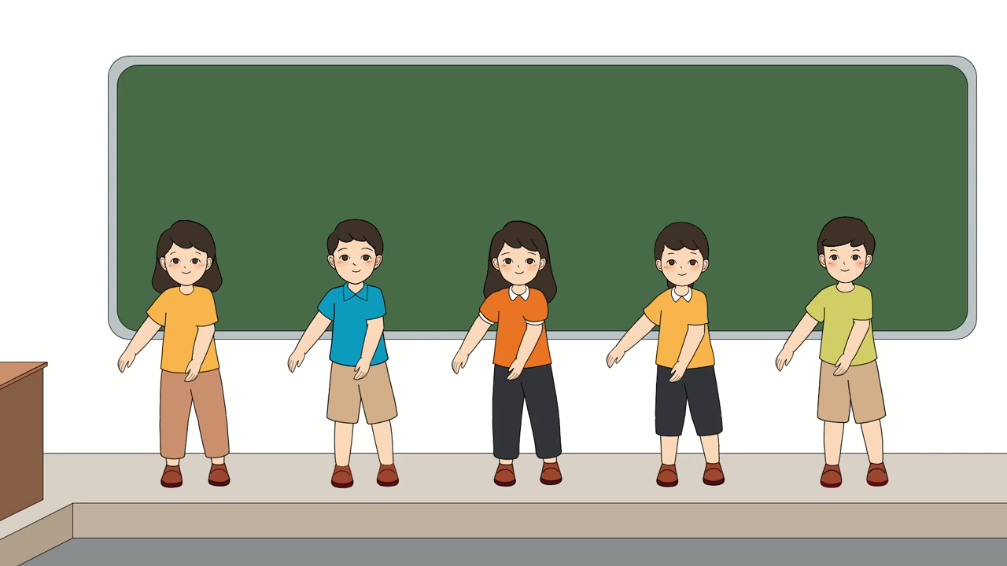

Slide 3
Hǌ vần
Ôn tập
Bài 21:

Slide 4
1. Ghép các âm đã học thành tiếng
 | a | o | ô | ơ | e | ê | i | ia
c | ca
k
g
gh
co
cô
cơ
ke
kê
ki
kia
ga
go
gô
gơ
ghe
ghê
ghi

Slide 5
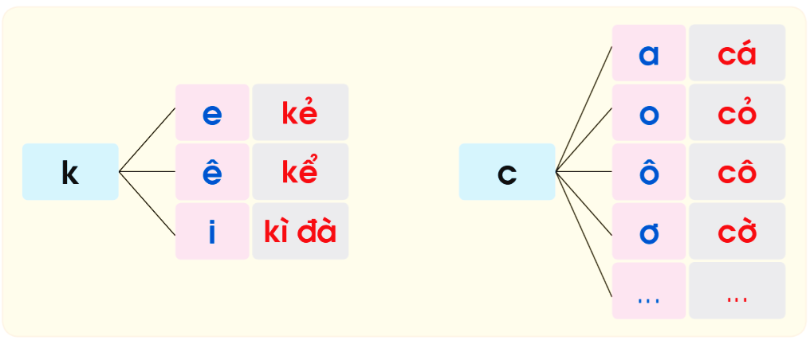
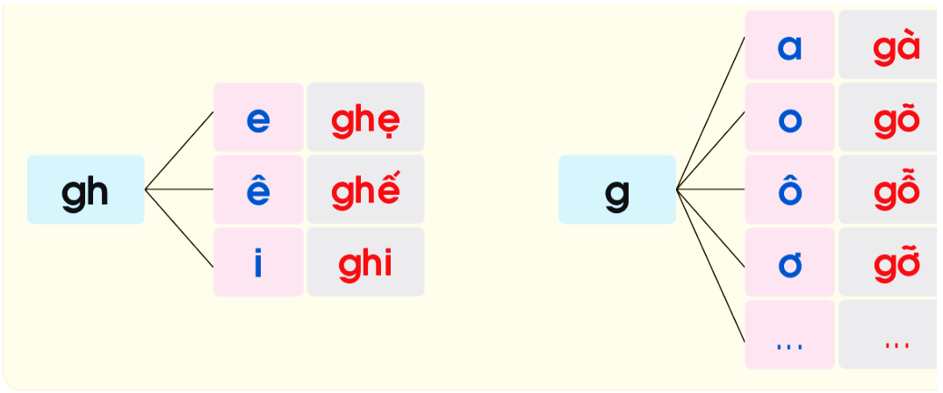

Slide 6




校园
安全
Thư giãn

Slide 7
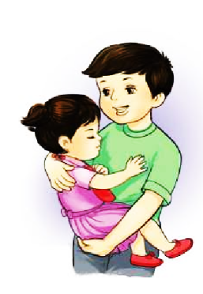

Slide 8
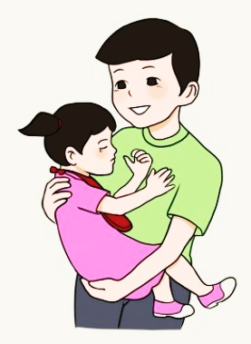
2. Tập đọc
Bi ở nhà
Nhà có giỗ. Mẹ nhờ Bi dỗ bé Li.
Bé nhè. Bi bế bé. Bé lơ mơ. Bi đi nhè nhẹ. Dỗ bé khó ghê cơ!

Slide 9
Bi ở nhà
Nhà có giỗ. Mẹ nhờ Bi dỗ bé Li.
Bé nhè. Bi bế bé. Bé lơ mơ. Bi đi nhè nhẹ. Dỗ bé khó ghê cơ!

Slide 10
Bi ở nhà
Nhà có giỗ. Mẹ nhờ Bi dỗ bé Li.
Bé nhè. Bi bế bé. Bé lơ mơ. Bi đi nhè nhẹ. Dỗ bé khó ghê cơ!
1
2
3
4
5
6
7

Slide 11
Bi ở nhà
Nhà có giỗ.
Mẹ nhờ Bi dỗ bé Li.
Bé nhè.
Bi bế bé.
Bé lơ mơ.
Bi đi nhè nhẹ.
Dỗ bé khó ghê cơ!

Slide 12
Bi ở nhà
Nhà có giỗ. Mẹ nhờ Bi dỗ bé Li.
Bé nhè. Bi bế bé. Bé lơ mơ. Bi đi nhè nhẹ. Dỗ bé khó ghê cơ!

Slide 13
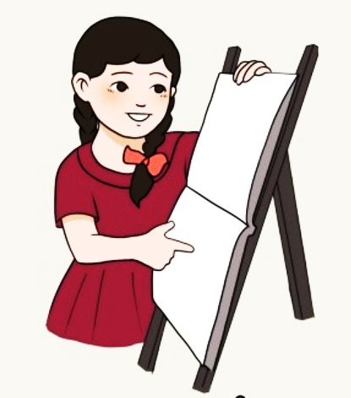
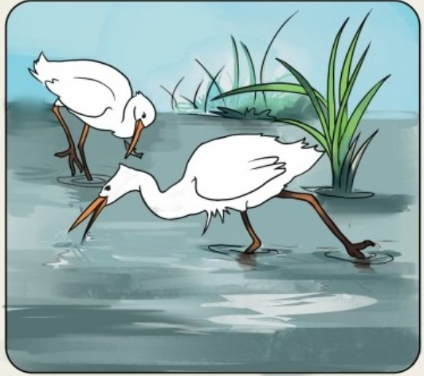
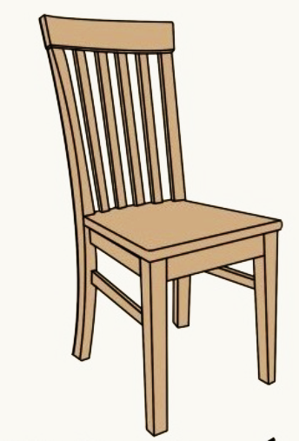
3. Em chọn chữ nào?
g
?
gh
c
?
k
Bé ể
Cò mò á
Nhà có ế ỗ

Slide 14
3. Em chọn chữ nào?
g
?
gh
c
?
k
Cò mò á
Bé ể
c
k
Nhà có ế ỗ
gh
g

Slide 15
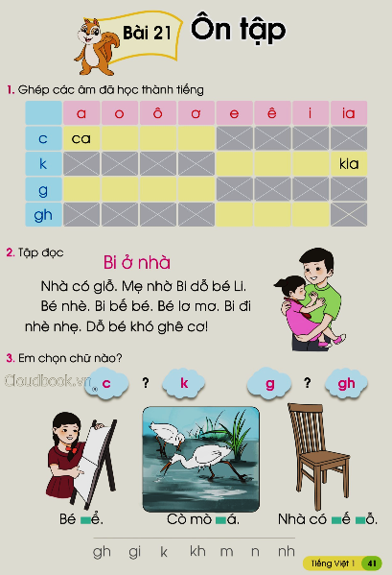

Slide 16

Củng cố

Slide 17

Dặn dò

Slide 18





Tạm biệt và
hẹn gặp lại!

